Slide 1
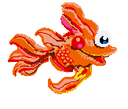
Первый шаг из моря на сушу
Тема 22

Slide 2

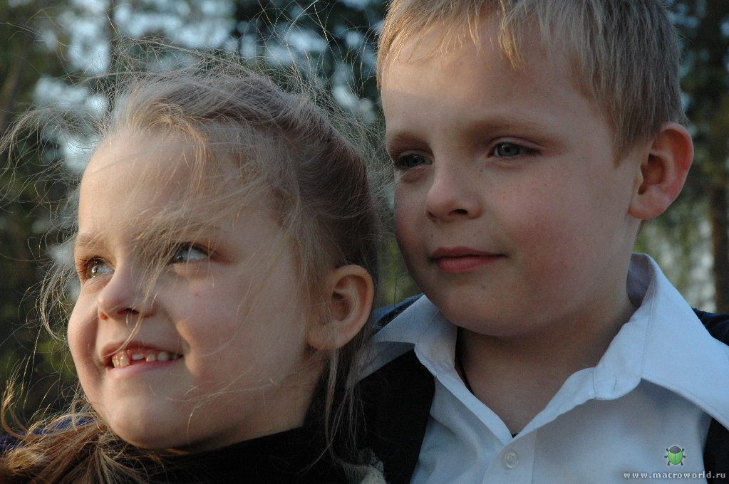
В чём преимущества внутреннего скелета?
Миша, почему так много костей в этой рыбе? Её трудно есть.
В отличие от членистоногих, рыбы имеют внутренний скелет. Вот ты его и находишь.

Slide 3
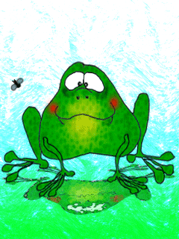

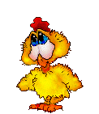
Позвоночные животные
Основу внутреннего скелета составляет позвоночник. К нему подвижно прикрепляются другие кости.

Slide 4
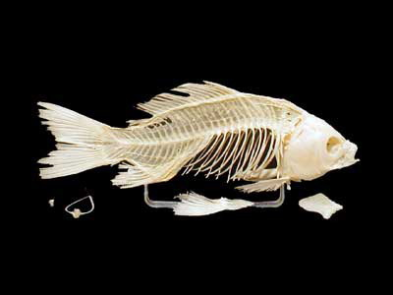
Скелет рыбы

Slide 5
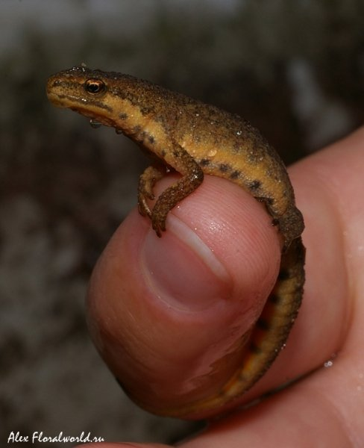
Не всё то – рыба, что плавает в воде. Это тритон. Он спускается в воду только весной, в период размножения.
Миша, посмотри, какая чудная рыба. У неё лапы!
А вообще он – земноводное и летом живёт на суше.

Slide 6

Подумай…
Как рыбы приспособлены к жизни в воде?
Как земноводные освоили сушу?
Как дышат водные животные?
Почему одни предметы тонут в воде, а другие – нет?

Slide 7
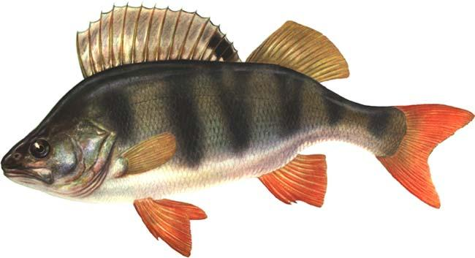
Рыбы – водные позвоночные
Органы дыхания рыб – жабры. У большинства они прикрыты жаберными крышками. Почему жаберные крышки всегда находятся в движении?

Slide 8
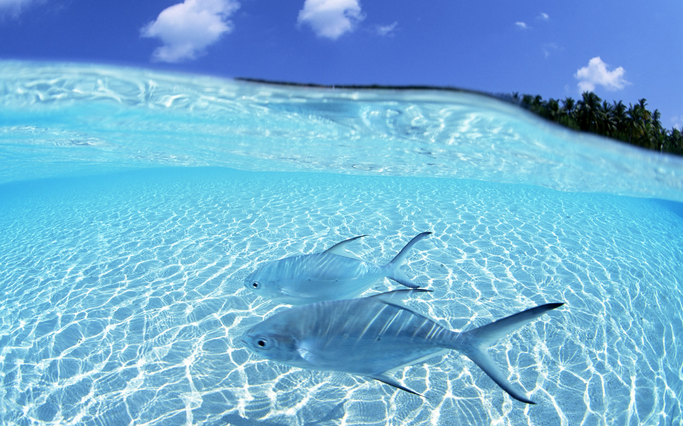
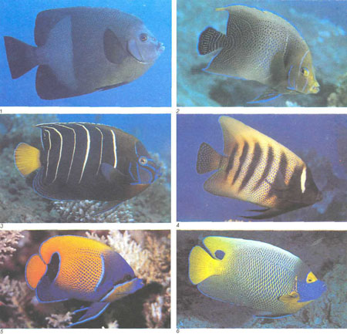

Морские рыбы

Slide 9
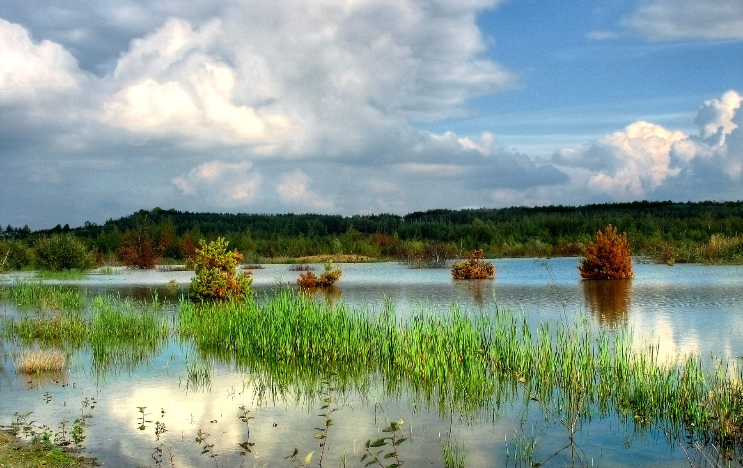
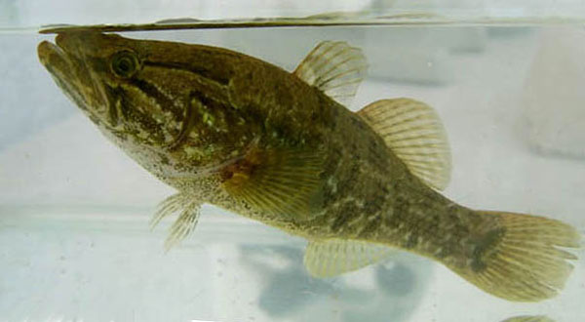
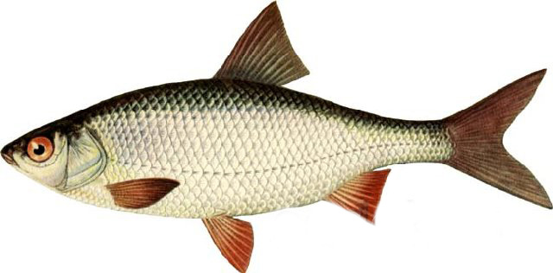
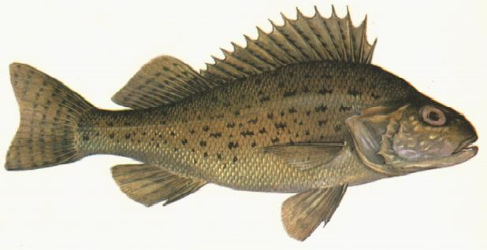
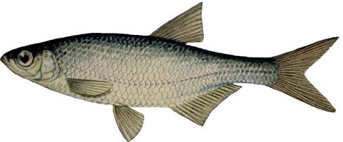
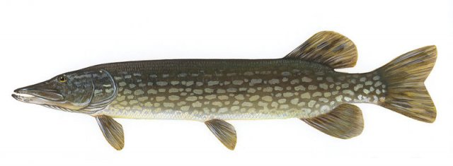
Пресноводные рыбы
окунь
ротан
плотва
ёрш
уклейка
щука

Slide 10
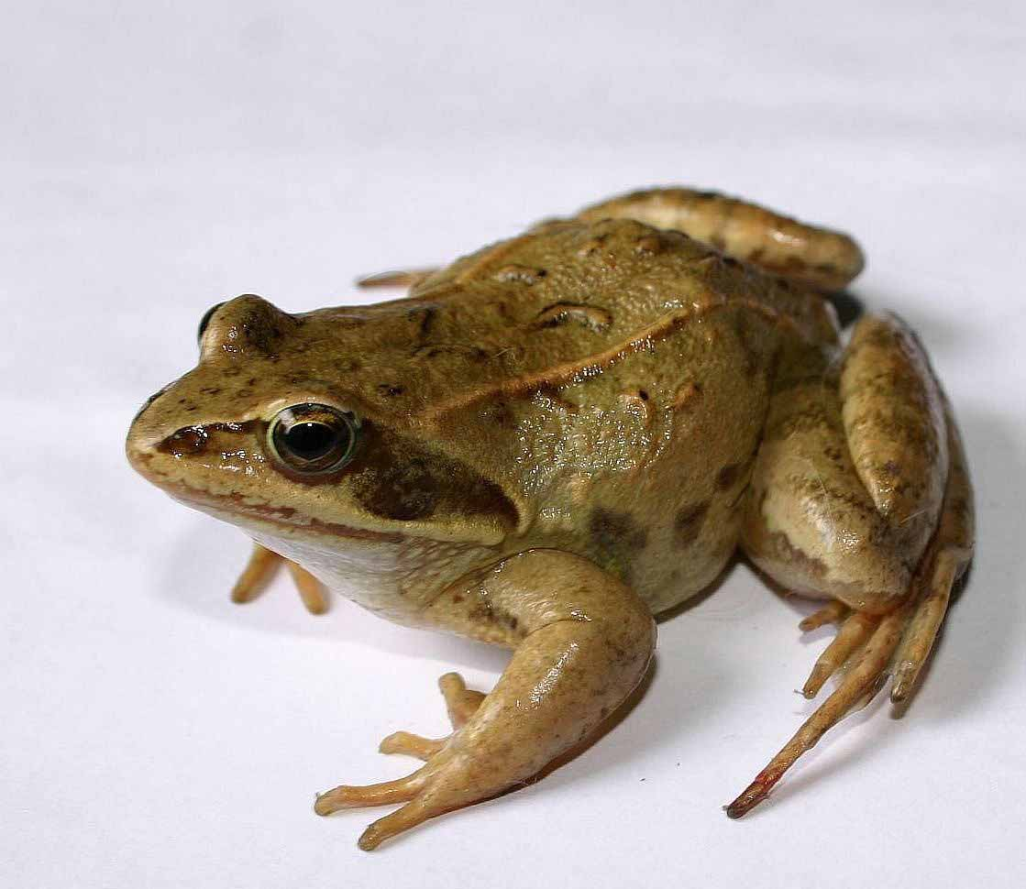
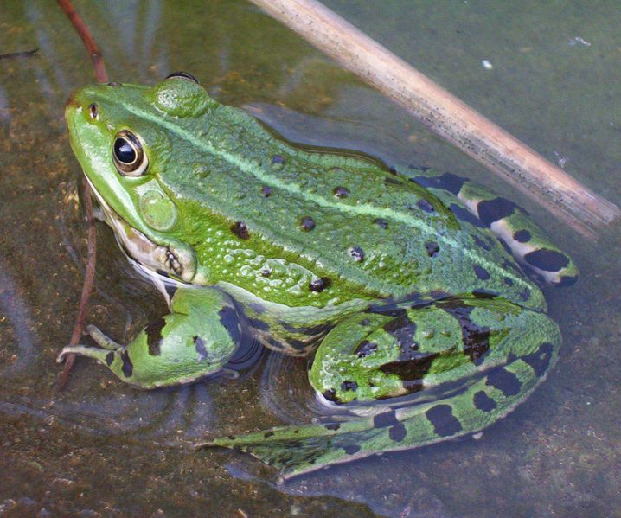
Земноводные живут на границе суши и воды
Почему трудно жить на суше?
травяная лягушка
прудовая лягушка

Slide 11
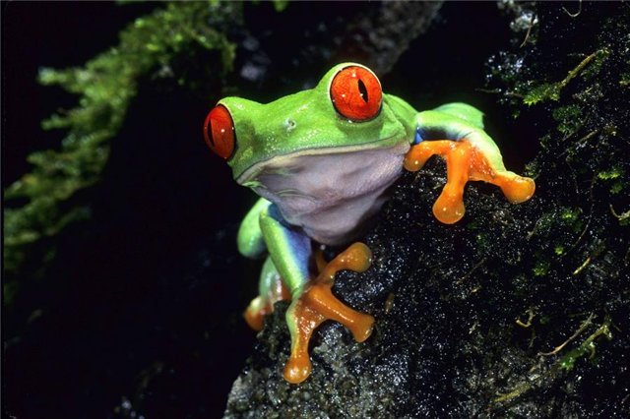
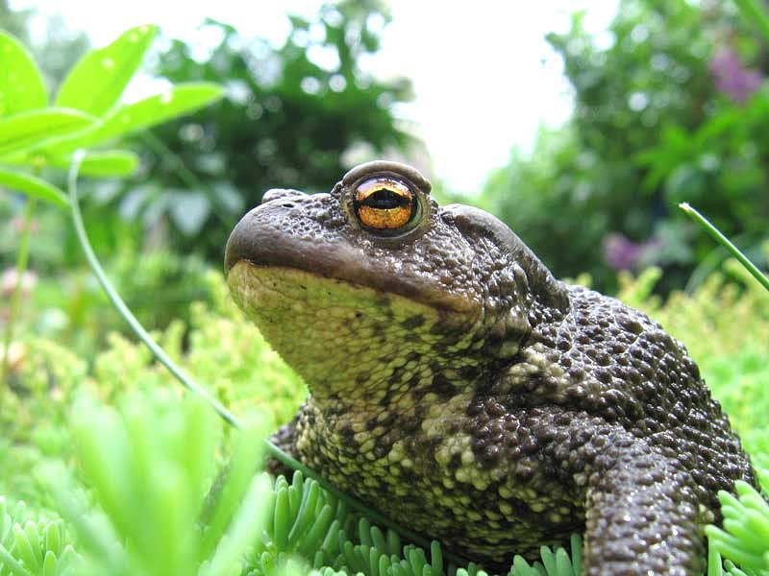
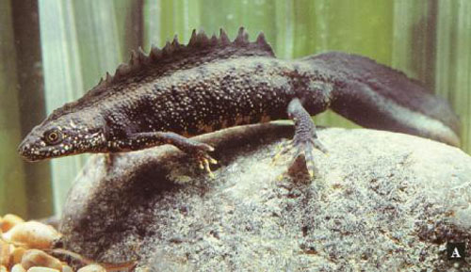
Земноводные
серая жаба
древесная лягушка
гребенчатый тритон

Slide 12
Позвоночные (животные с внутренним скелетом)
Рыбы – водные позвоночные с жаберным дыханием.
Земноводные – позвоночные, живущие и в воде, и на суше.

Slide 13
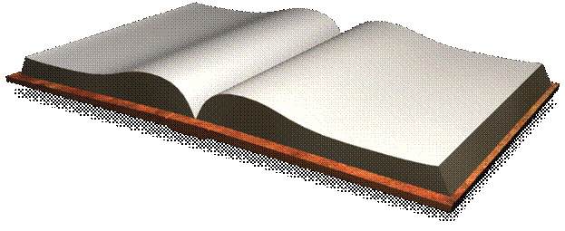
Проверь себя:
?
Чем восполняют позвоночные отсутствие наружного скелета?
Что позволяет рыбам находить, догонять и схватывать добычу?
Можно ли назвать их настоящими сухопутными животными?

Slide 14
Выбери правильный ответ.
?
Некоторые люди думают, что жабы вызывают бородавки и предлагают истреблять животных. Как ты считаешь, правы ли они?
Да, правы.
Нет, не правы.

Slide 15
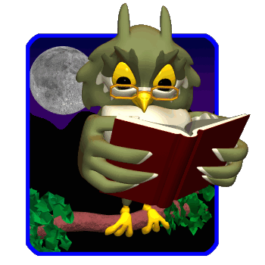
Молодец!
В природе нет
ничего лишнего.

Slide 16

Вернись к вопросу
Ты не прав!
Подумай!

Slide 17
Спасибо за внимание!
Использованы фото из Интернета
Данную презентацию выполнила
учитель начальных классов
МОУ СОШ №75 г. Волгограда Бочкарёва Светлана Юрьевна

